Slide 1
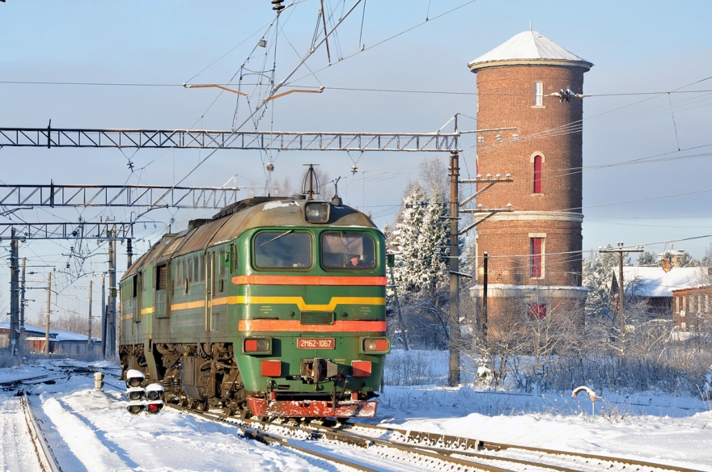
Бюджет для граждан
ПО ПРОЕКТУ БЮДЖЕТА МУНИЦИПАЛЬНОГО ОБРАЗОВАНИЯ БУДОГОЩСКОЕ ГОРОДСКОЕ ПОСЕЛЕНИЕ КИРИШСКОГО МУНИЦИПАЛЬНОГО РАЙОНА ЛЕНИНГРАДСКОЙ ОБЛАСТИ НА 2023 ГОД и НА ПЛАНОВЫЙ ПЕРИОД 2024 И 2025 ГОДОВ

Slide 2
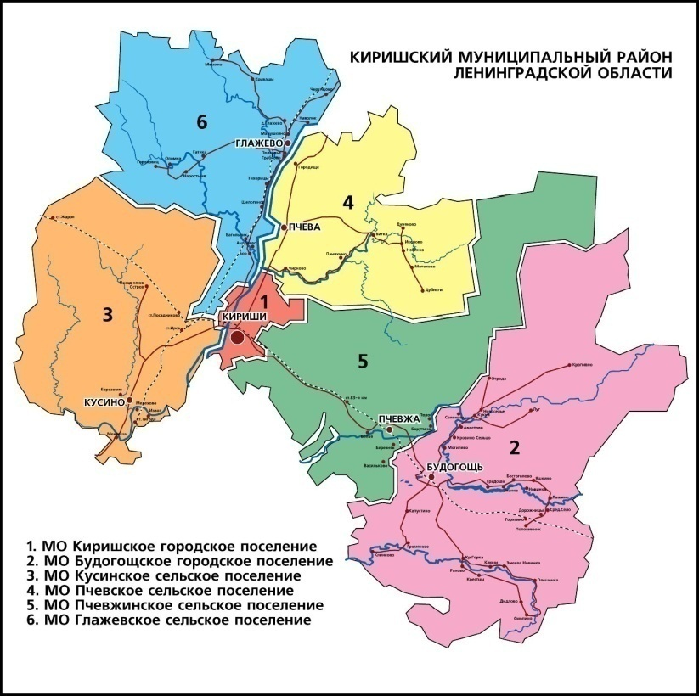
Киришский муниципальный район Ленинградской области
2

Slide 3
Будогощское городское поселение Киришского муниципального района Ленинградской области
Общая площадь — 966,91 км²
Расположено в южной части Киришского района
Граничит:
на западе и севере — с Пчёвжинским сельским поселением
на северо-востоке — с Тихвинским районом
на востоке и юге — с Новгородской областью
В состав городского поселения входят 30 населённых пунктов –
д. Авдетово, д. Бестоголово, г.п. Будогощь, д. Горятино, п.ст. Горятино, д. Градоша, д. Гремячево, д. Дидлово, д. Дорожницы, д. Званка, д. Змеева Новинка, д. Клинково, д. Ключи, д. Крапивно, д. Красная Горка, д. Крестцы, д. Кровино Сельцо, д. Кукуй, д. Лашино, д. Луг, д. Могилёво, д. Новая, д. Олешенка, д. Отрада, д. Половинник, д. Рахово, д. Смолино, д. Солоницы, д. Среднее Село, д. Яшкино
Численность населения 4 130 чел.
3

Slide 4
ЧТО ТАКОЕ БЮДЖЕТ ДЛЯ ГРАЖДАН
Бюджет для граждан – это упрощенная версия бюджетного документа, которая использует неформальный язык и доступные форматы, чтобы облегчить для граждан понимание бюджета.
Он содержит информационно-аналитический материал, доступный для широкого круга неподготовленных пользователей.
4

Slide 5
Основные понятия и термины
Бюджет – это форма образования и расходования денежных средств, предназначенных для финансового обеспечения задач и функций государства и местного самоуправления.
Бюджетные ассигнования – предельные объемы денежных средств, предусмотренных в соответствующем финансовом году для исполнения бюджетных обязательств
Межбюджетные трансферты – средства, предоставляемые одним бюджетом бюджетной системы Российской Федерации другому бюджету бюджетной системы Российской Федерации
5

Slide 6
Основные понятия и термины
Текущий финансовый год – год, в котором осуществляется исполнение бюджета, составление и рассмотрение проекта бюджета на очередной финансовый год (очередной финансовый год и плановый период)
Очередной финансовый год - год, следующий за текущим финансовым годом
Плановый период – два финансовых года, следующие за очередным финансовым годом
6

Slide 7
Основные понятия и термины
Доходы – поступающие в бюджет денежные средства
Расходы – выплачиваемые из бюджета денежные средства
Доходы – Расходы = Дефицит (Профицит)
Дефицит – превышение расходов над доходами
Профицит – превышение доходов над расходами
7

Slide 8
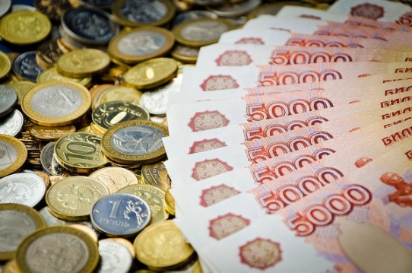
БЮДЖЕТНЫЙ ПРОЦЕСС
Составление проекта бюджета на очередной финансовый год и плановый период
Рассмотрение проекта бюджета на очередной финансовый год и плановый период
Утверждение проекта бюджета на очередной финансовый год и плановый период
Исполнение бюджета в текущем финансовом году
Утверждение отчета об исполнении бюджета предыдущего года
8

Slide 9
Основные параметры бюджета на 2023-2025 годы (тыс.руб.)
 | 2023г. | 2024г. | 2025г.
Доходы всего | 48 923 | 49 845 | 44 557
В том числе собственные | 20 645 | 20 900 | 18 654
Расходы | 48 973 | 51 099 | 45 676
в том числе межбюджетные трансферты | 20 598 | 21 193 | 22 041
Дефицит (-) Профицит (+) | -50 | -1 254 | -1 119
Дефицит в % от собственных доходов | 0 | 6 | 6
9

Slide 10
Структура доходов бюджета
за 2021-2025 годы, тыс. руб.
Наименование доходов | 2021 год |  | 2022 год |  | 2023 год |  | 2024 год |  | 2025 год
 | Факт | % | План | % | Прогноз | % | Прогноз | % | Прогноз | %
Налоговые и неналоговые доходы | 24 317 | 17 | 21 517 | 13 | 20 645 | 42 | 20 900 | 42 | 18 654 | 42
Налог на доходы физических лиц | 5 426 | 22 | 5 445 | 25 | 5 554 | 27 | 5 665 | 27 | 5 779 | 31
Налоги на имущество | 3 975 | 16 | 3 953 | 18 | 4 039 | 20 | 4 115 | 20 | 4 185 | 22
Доходы от имущества | 9 279 | 38 | 6 053 | 28 | 6 332 | 30 | 6 400 | 30 | 3 970 | 21
Прочие доходы | 5 637 | 24 | 6 066 | 29 | 4 720 | 23 | 4 720 | 23 | 4 720 | 26
Безвозмездные поступления | 118 992 | 83 | 138 199 | 87 | 28 278 | 58 | 28 945 | 58 | 25 903 | 58
Дотации | 22 340 | 19 | 22 575 | 16 | 22 872 | 81 | 23 539 | 81 | 20 497 | 79
Субвенции | 301 | 0 | 303 | 0 | - | - | - | - | - | -
Субсидии | 81 276 | 68 | 97 575 | 71 | - | - | - | - | - | -
Иные МБТ | 14 998 | 13 | 17 580 | 13 | 5 406 | 19 | 5 406 | 19 | 5 406 | 21
Итого: | 143 309 | 100 | 159 716 | 100 | 48 923 | 100 | 49 845 | 100 | 44 557 | 100

Slide 11
Структура доходов бюджета в разрезе источников 2022/2023 годы (тыс.руб./%)
2022г.
159 716
2023г.
48 923
11

Slide 12
Структура налоговых и неналоговых доходов бюджета 2022/2023 годы (тыс.руб./%)
21 517
налог на доходы физических лиц налоги на имущество доходы от имущества прочие доходы
12

Slide 13
Структура расходов бюджета 2022/2023 годы (тыс.руб.)
158 509
Общегосударственные вопросы национальная оборона, национальная безопасность и правоохранительные органы национальная экономика
жилищно-коммунальное хозяйство культура, кинематография образование, социальная политика, физическая культура и спорт
13

Slide 14
Расходы бюджета по программным и непрограммным направлениям деятельности на 2022-2023 годы (тыс.руб./%)
Обеспечение деятельности органов МСУ непрограммные расходы
расходы по программным направлениям
14

Slide 15
Расходы бюджета в рамках муниципальных программ на 2023 год (тыс.руб.)
34 900
Муниципальные программы | Предусмотрено средств | Удельный вес в общем объеме программных расходов (%)
Развитие физической культуры и спорта на территории Будогощского городского поселения | 58 | 0,2
Развитие культуры на территории муниципального образования Будогощское городское поселение Киришского муниципального района Ленинградской области | 13 914 | 39,8
Обеспечение устойчивого функционирования и развития коммунальной и инженерной инфраструктуры и повышение энергоэффективности в муниципальном образовании Будогощское городское поселение Киришского муниципального района Ленинградской области | 5 935 | 17,0
Безопасность муниципального образования Будогощское городское поселение Киришского муниципального района Ленинградской области | 475 | 1,4
Благоустройство и санитарное содержание территории Будогощского городского поселения | 3 520 | 10,1
Развитие автомобильных дорог муниципального образования Будогощское городское поселение Киришского муниципального района Ленинградской области | 4 342 | 12,4
Обеспечение качественным жильем граждан на территории Будогощского городского поселения | 1 041 | 3,0
Стимулирование экономической активности в муниципальном образовании Будогощское городское поселение Киришского муниципального района Ленинградской области | 4 889 | 14,0
Развитие частей территории муниципального образования Будогощское городское поселение Киришского муниципального района Ленинградской области | 726 | 2,1
15

Slide 16
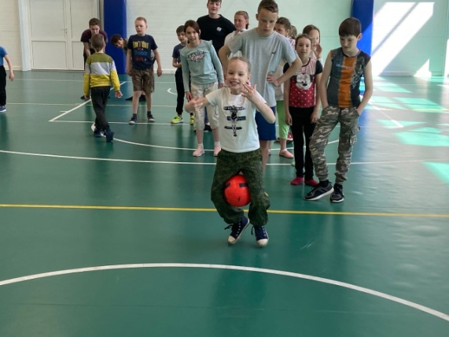
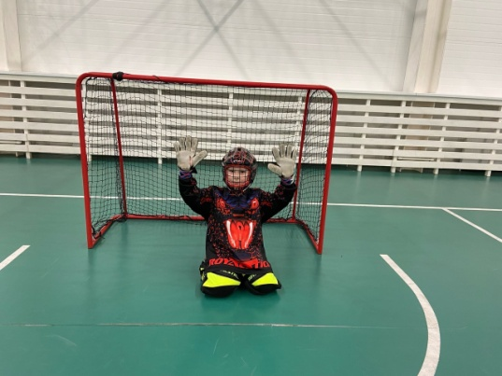
Муниципальная программа «Развитие физической культуры и спорта на территории Будогощского городского поселения» на 2023 год (тыс.руб.)
Мероприятия, направленные на создание условий для занятий физической культурой и спортом
58
16

Slide 17
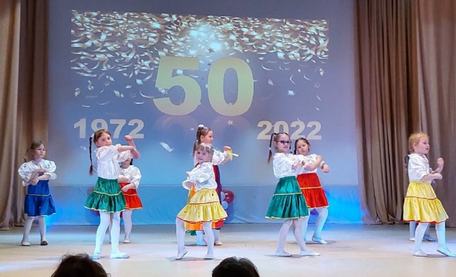
Муниципальная программа «Развитие культуры на территории муниципального образования Будогощское городское поселение Киришского муниципального района Ленинградской области» (тыс.руб.)
13 914
12 478
Мероприятия, направленные на создание условий для развития искусства и творчества
1 436
Мероприятия, направленные на создание условий для развития библиотечного дела и популяризации чтения
17

Slide 18
Муниципальная программа «Обеспечение устойчивого функционирования и развития коммунальной и инженерной инфраструктуры и повышение энергоэффективности в муниципальном образовании Будогощское городское поселение Киришского муниципального района Ленинградской области» на 2023 год (тыс.руб.)
Энергосбережение и повышение энергетической эффективности
5 935
18

Slide 19
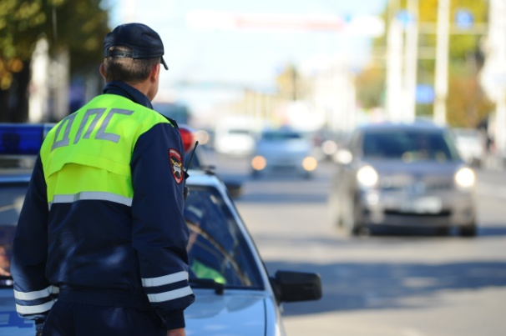
Муниципальная программа «Безопасность муниципального образования Будогощское городское поселение Киришского муниципального района Ленинградской области» на 2023 год (тыс.руб.)
475
Повышение безопасности дорожного движения
152
Предупреждение чрезвычайных ситуаций, развитие гражданской обороны, защита населения и территорий от чрезвычайных ситуаций природного и техногенного характера, обеспечение пожарной безопасности и безопасности людей на водных объектах
323
19

Slide 20
Муниципальная программа «Благоустройство и санитарное содержание территории Будогощского городского поселения» на 2023 год (тыс.руб.)
3 520
Благоустройство сельских территорий
62
Содержание и благоустройство территории муниципального образования
2 065
Организация ритуальных услуг и содержание кладбищ
1 393
20

Slide 21
Муниципальная программа «Развитие автомобильных дорог муниципального образования Будогощское городское поселение Киришского муниципального района Ленинградской области» на 2023 год (тыс.руб.)
4 342
Мероприятия, направленные на достижение цели федерального проекта "Дорожная сеть"
703
Создание условий для осуществления дорожной деятельности
3 639
21

Slide 22
Муниципальная программа «Обеспечение качественным жильем граждан на территории Будогощского городского поселения» на 2023 год (тыс.руб.)
1 041
Капитальный ремонт многоквартирных домов
1 013
Реализация функций в сфере управления муниципальным жилищным фондом
28
22

Slide 23
Муниципальная программа «Стимулирование экономической активности в муниципальном образовании Будогощское городское поселение Киришского муниципального района Ленинградской области» на 2023 год (тыс.руб.)
Социально-экономическое развитие территории
4 889
23

Slide 24
Муниципальная программа «Развитие частей территории муниципального образования Будогощское городское поселение Киришского муниципального района Ленинградской области» на 2023 год (тыс.руб.)
Развитие населенных пунктов муниципального образования Будогощское городское поселение Киришского муниципального района Ленинградской области
726
511
Развитие административного центра муниципального образования Будогощское городское поселение Киришского муниципального района Ленинградской области
215
24

Slide 25
Непрограммные направления деятельности на 2023 год (тыс.руб.)
2 758
ИМБТ на осуществление части полномочий в соответствии с пунктом 1 части 1 статьи 14 Федерального закона от 6 октября 2003года № 131-ФЗ «Об общих принципах организации местного самоуправления в Российской Федерации» | 1096
ИМБТ на осуществление части полномочий в соответствии с пунктом 20 части 1 статьи 14 Федерального закона от 6 октября 2003года № 131-ФЗ «Об общих принципах организации местного самоуправления в Российской Федерации» | 671
ИМБТ на осуществление части полномочий в соответствии с пунктом 10 части 1 статьи 14 Федерального закона от 6 октября 2003года № 131-ФЗ «Об общих принципах организации местного самоуправления в Российской Федерации» | 141
ИМБТ на осуществление части полномочий в соответствии с пунктом 28 части 1 статьи 14 Федерального закона от 6 октября 2003года № 131-ФЗ «Об общих принципах организации местного самоуправления в Российской Федерации» | 28
ИМБТ на осуществление части полномочий в соответствии с пунктом 6 части 1 статьи 14 Федерального закона от 6 октября 2003года № 131-ФЗ «Об общих принципах организации местного самоуправления в Российской Федерации» | 1
Дополнительное ежемесячное обеспечение к пенсиям муниципальных служащих | 671
Резервный фонд Администрации Будогощского городского поселения | 74
Ежегодный членский взнос в Ассоциацию «Совет муниципальных образований Ленинградской области" | 9
Приобретение (изготовление) венков, цветов в целях возложения к памятникам и памятным знакам | 67
25

Slide 26
Расходы за счет средств дорожного фонда МО Будогощское городское поселение на 2023 год (тыс.руб.)
5 163
Капитальный ремонт и ремонт дорожного покрытия
1 171
Содержание автомобильных дорог общего пользования местного значения и искусственных сооружений на них
3 394
Содержание мостового перехода через р. Пчевжа на территории Будогощского городского поселения и автодороги на подходах к нему между населенными пунктами д. Бестоголово и д. Горятино вне границ указанных населенных пунктов и в границах указанных населенных пунктов
246
Приобретение дорожных знаков
152
Устройство пешеходной дорожки у детского сада по ул. Заводская в г.п. Будогощь
200
26

Slide 27
Межбюджетные трансферты на 2023 год (тыс.руб.)
20 598
ИМБТ на составление и рассмотрение проекта бюджета поселения, утверждение и исполнение бюджета поселения, осуществление контроля за его исполнением, составление и утверждение отчета об исполнении бюджета поселения, на осуществление внешнего муниципального финансового контроля | 1 096
ИМБТ на обеспечение проживающих в поселении и нуждающихся в жилых помещениях малоимущих граждан жилыми помещениями, организация строительства и содержания муниципального жилищного фонда, создание условий для жилищного строительства, осуществление муниципального жилищного контроля, а также иных полномочий органов местного самоуправления в соответствии с жилищным законодательством | 1
ИМБТ на создание условий для предоставления транспортных услуг населению и организация транспортного обслуживания населения в границах поселения | 3 140
ИМБТ на участие в предупреждении и ликвидации последствий чрезвычайных ситуаций в границах поселения | 116
ИМБТ на создание условий для обеспечения жителей поселения услугами связи, общественного питания, торговли и бытового обслуживания | 141
ИМБТ на организацию библиотечного обслуживания населения, комплектование и обеспечение сохранности библиотечных фондов библиотек поселения | 1 436
ИМБТ на создание условий для организации досуга и обеспечения жителей поселения услугами организаций культуры | 12 478
ИМБТ на организацию разработки правил землепользования и застройки, выдаче разрешений на строительство, разрешений на ввод объектов в эксплуатацию при осуществлении строительства, реконструкции, капитального ремонта объектов капитального строительства, расположенных на территории поселения, резервированию и изъятию, в том числе путем выкупа, земельных участков в границах поселения | 671
ИМБТ на организацию ритуальных услуг и содержание мест захоронения | 1 393
ИМБТ на создание, содержание и организацию деятельности аварийно-спасательных служб и (или) аварийно-спасательных формирований на территории поселения | 98
ИМБТ на содействие в развитии сельскохозяйственного производства, создание условий для развития малого и среднего предпринимательства | 28
27

